Slide 1

Los pecados de los padres: bases neurobiológicas de la estimulación temprana
TM MSC juan Luis castillo n.
Facultad de Medicina
Universidad de concepción

Slide 2



Slide 3
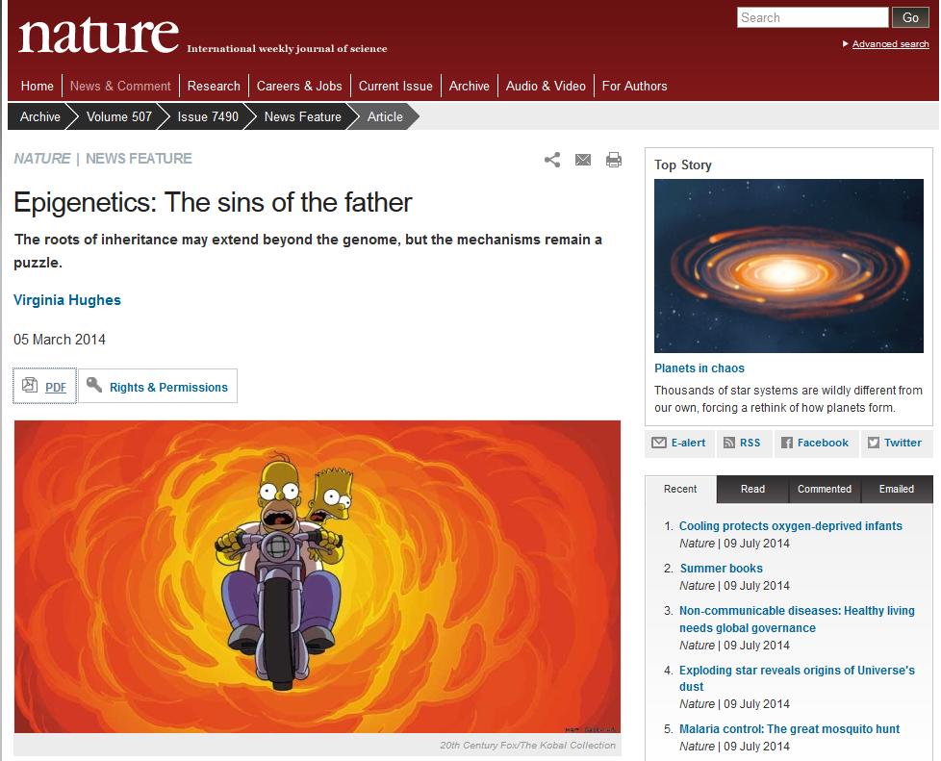
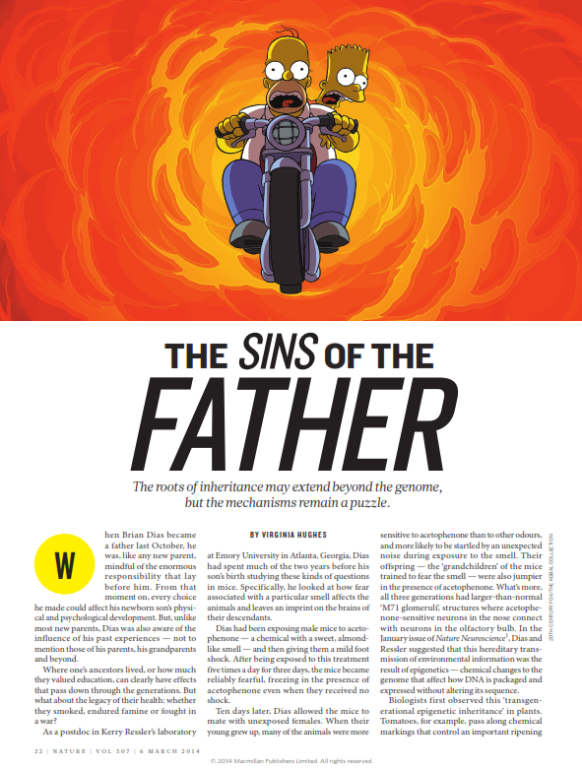
Nature 507, 22–24
(05 March 2014)

Slide 4
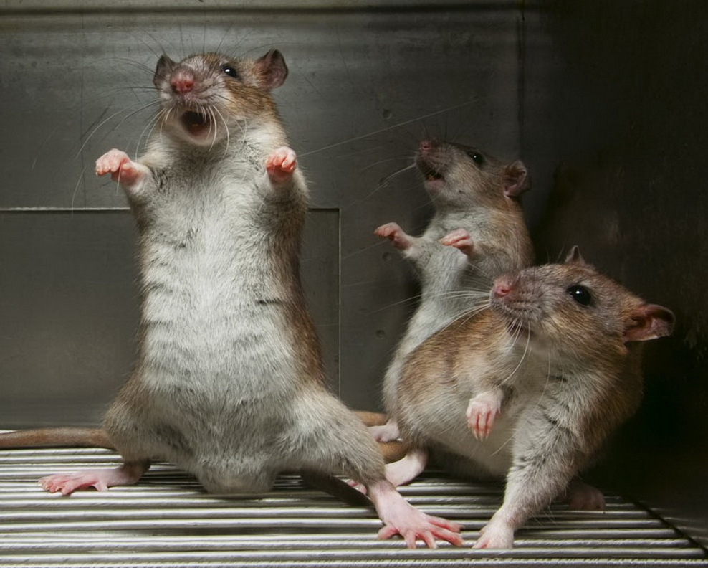

Acetofenona
+
Golpe leve en las patas
Ratón macho
5 veces al día por 3 días
Temerosos
Se paralizan
(incluso sin golpe)
Nature Neuroscience (2014); 17: 89-96

Slide 5
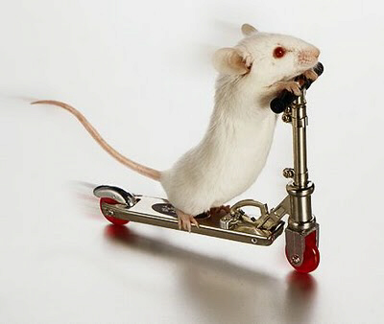
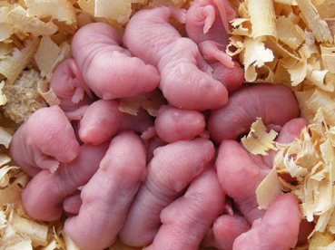
10 días después……
+
Ratón macho
Ratón hembra
(no expuesta)
Ratoncitos
Más susceptibles a acetofenona que a otros olores
Más asustadizos frente al olor
También los nietos
Nature Neuroscience (2014); 17: 89-96

Slide 6
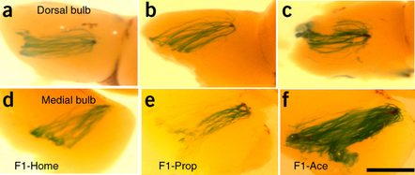
Estructura más desarrollada
Bulbo olfatorio
Mayor densidad neuronal
Ratoncitos
Nature Neuroscience (2014); 17: 89-96

Slide 7
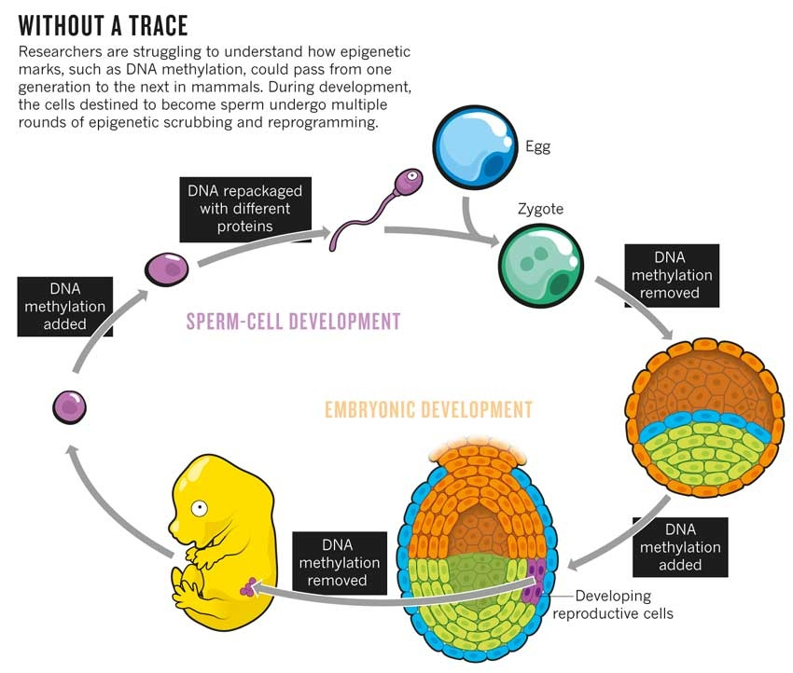
Nature 507, 22–24
(05 March 2014)
Modulación Epigenética
del genoma

Slide 8
GENOMA TEORICO
Modulación Epigenética
del genoma
EXPERIENCIAS
EXPERIENCIAS
GENOMA PARENTAL
?
¿EXPERIENCIAS?
GENOMA FILIAL

Slide 9
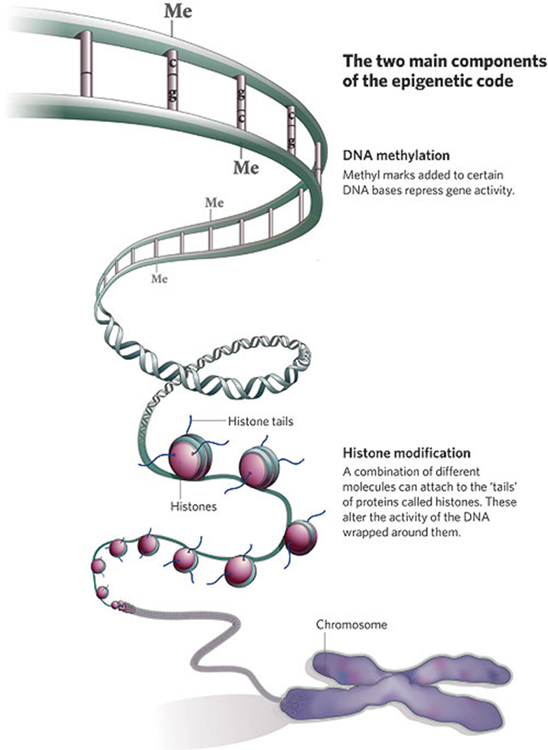
Epigenética
Se entiende por modificaciones epigenéticas todos aquellos cambios que sufre la cromatina pero que no afectan a la secuencia de nucleótidos.

Slide 10
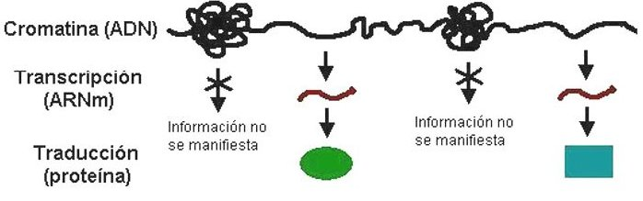
Modulación Epigenética
del genoma

Slide 11
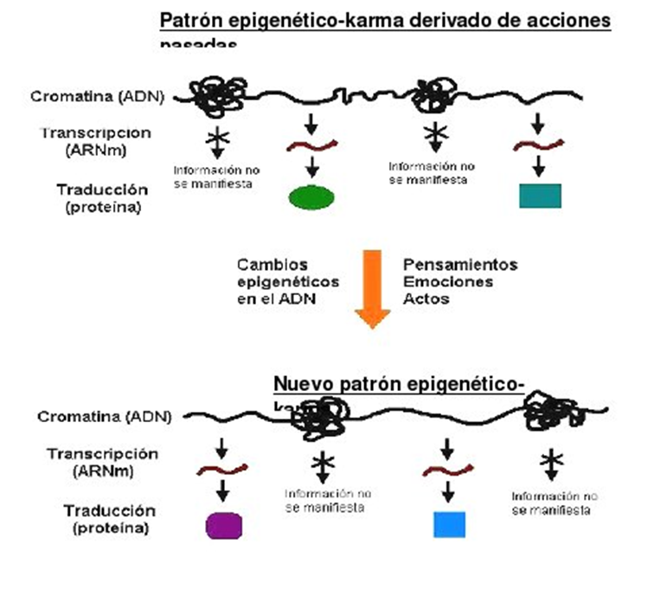
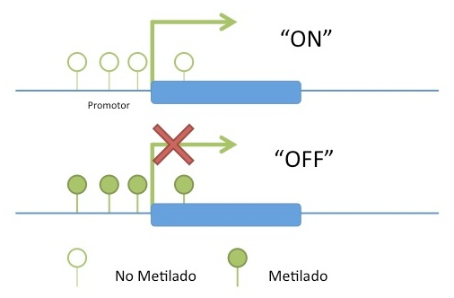
Modulación Epigenética
del genoma

Slide 12
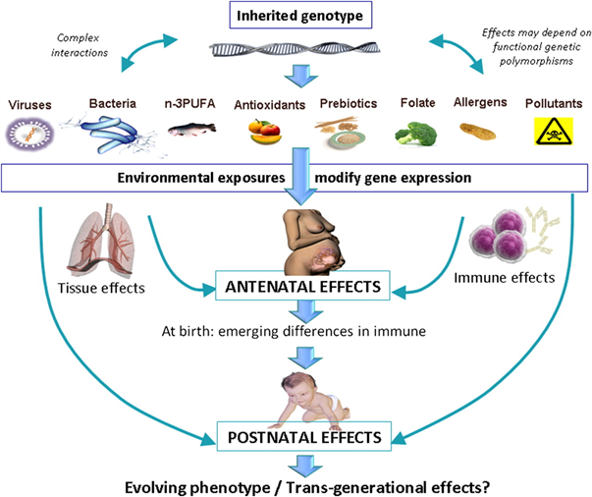

Slide 13
Desarrollo Neurológico
Células madres
Ocurre durante el desarrollo temprano
Estímulos microambientales
Activación
Diferenciación celular
Durante toda nuestra vida
Neurotransmisores, químicos, hormonas, etc.
La estructura única de la neurona, su bioquímica y su función son el resultado de su singular historia ambiental

Slide 14
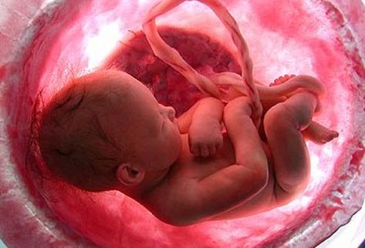



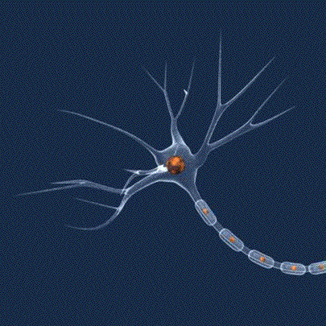
Diferenciación celular
Feto
3 años
Adolescencia
Adulto
En respuesta es estímulos microambientales
Migración neuronal
Proyecciones axodendrítica
Mielinización
Sinaptogénesis
Diferenciación neuroquímica

Slide 15
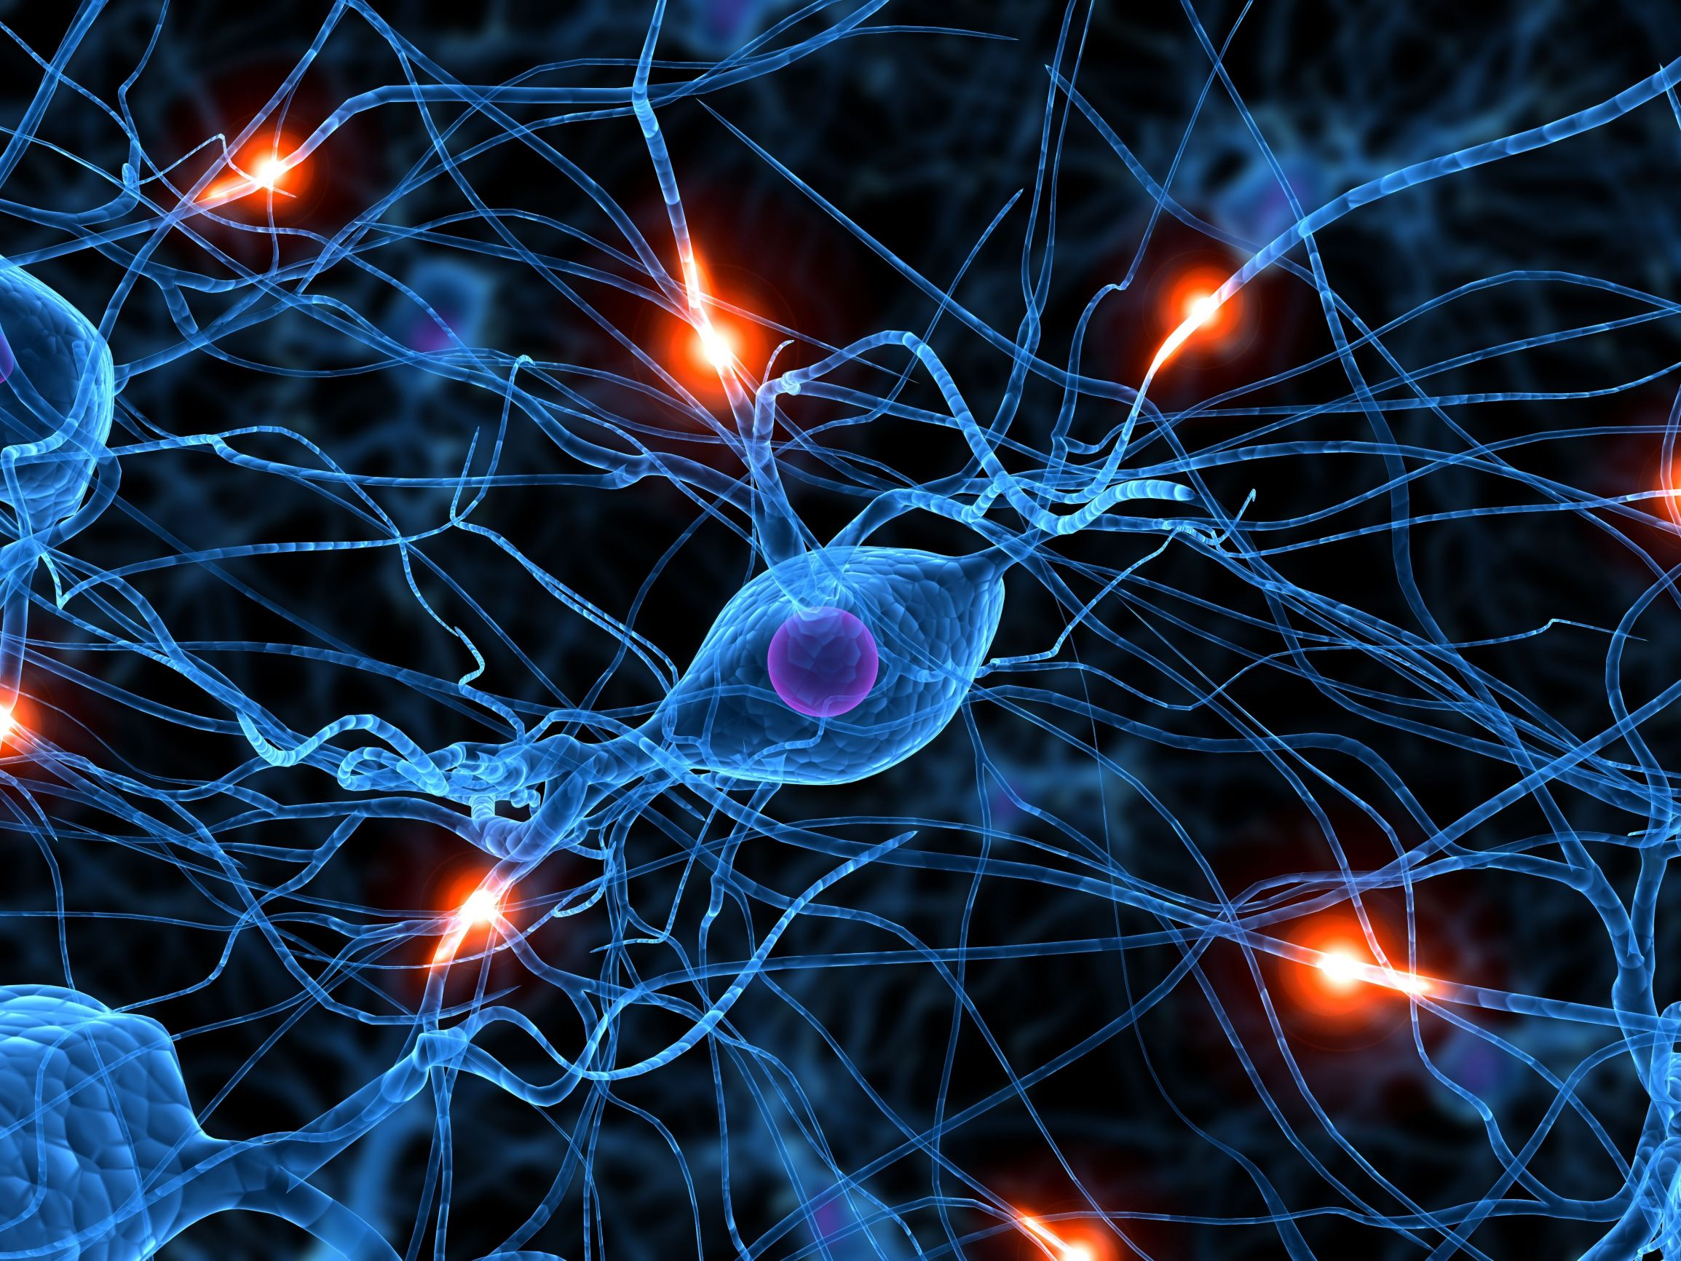
Neuroplasticidad Cerebral
Es la capacidad del cerebro para cambiar su organización estructural y funcional en respuesta a diferentes estadios del desarrollo, experiencias, ambiente, incluso lesiones

Slide 16
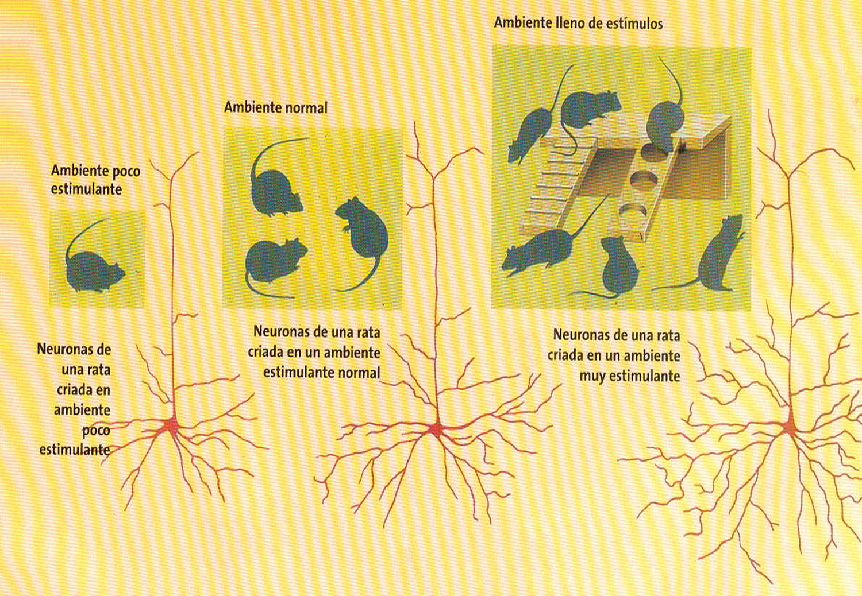
Plasticidad Sináptica
Aumento en la fuerza de las sinapsis estimuladas que puede perdurar a largo plazo (estimulación eléctrica breve y de alta frecuencia)
LTP: Long Term Potentiation

Slide 17
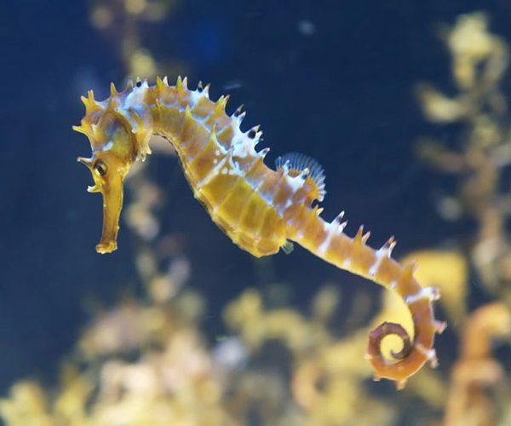
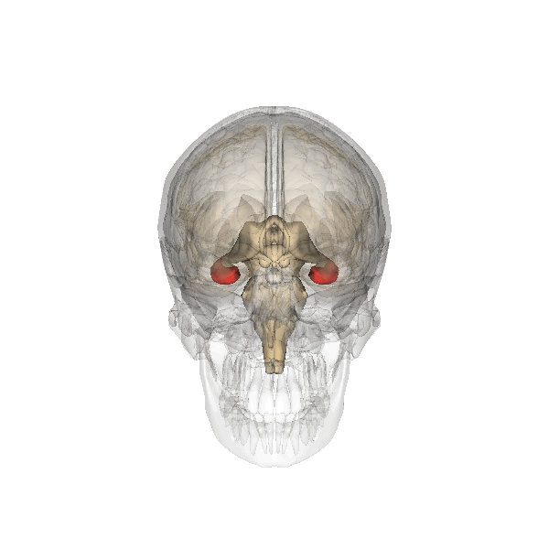
Hipocampo
“Criadero de neuronas”
Estructura con mayor plasticidad:
  Remodelación dendrítica
  LTP
  Recambio sináptico
  neurogénesis

Slide 18
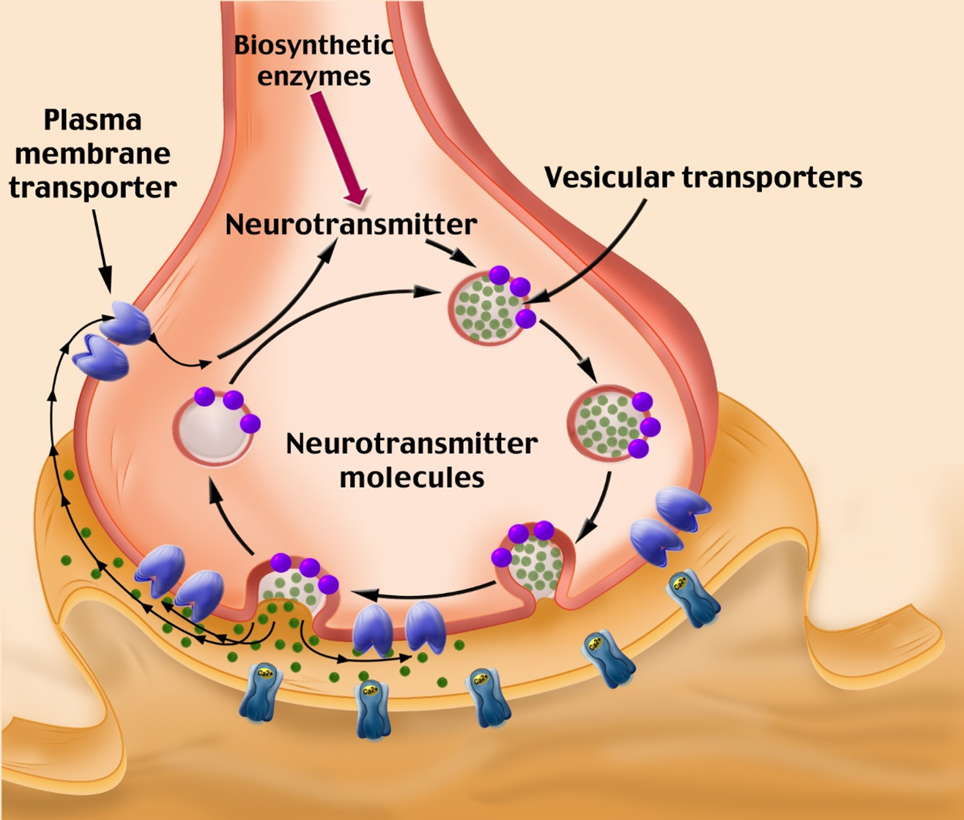
Neurotrofinas y neurotransmisores
Factor Neurotrófico Derivado del Cerebro (BDNF)
Factor crecimiento Nervioso (NGF)
Neurotrofina-3 (NT-3)
Neurotrofina-4/5 (NT-4/5)
GABA
Glutamato
Serotonina
Noradrenalina
Dopamina
Actetilcolina
Cortisol
Oxitocina
ACTH
Citoquinas
Estrés

Slide 19
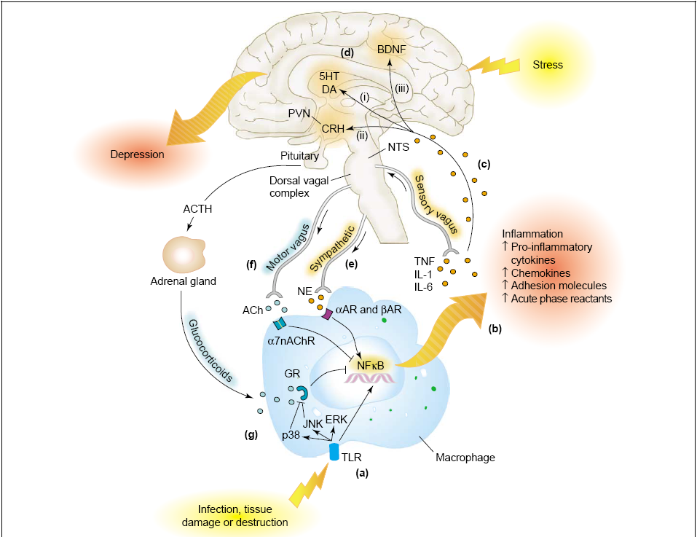
Interrelación
Psico Neuro Endocrino Inmunológica (PNEI)
TRENDS in Immunology Vol.27 No.1 January 2006

Slide 20
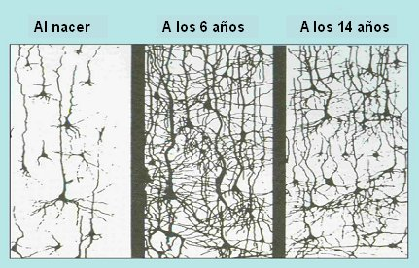
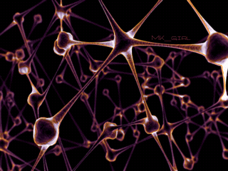
Densidad Sináptica

Slide 21
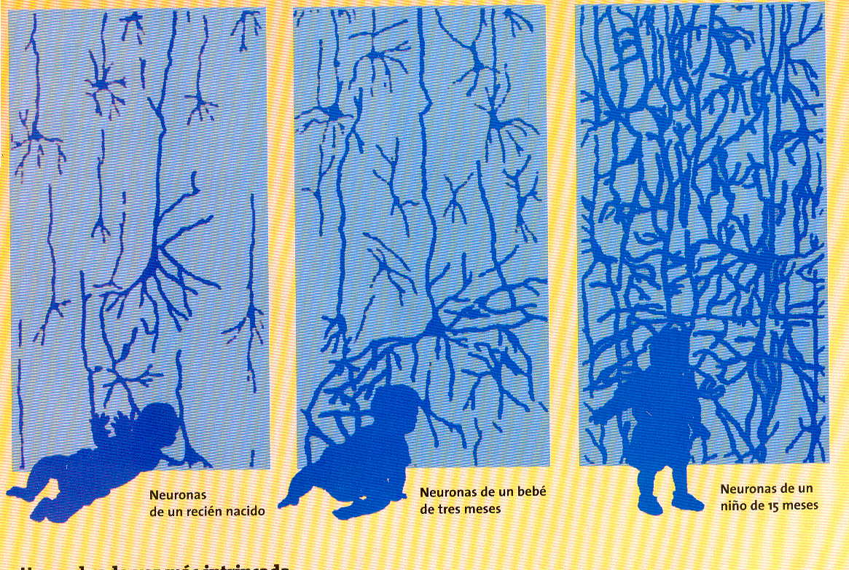
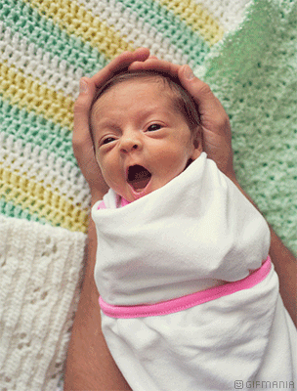
Densidad Sináptica

Slide 22
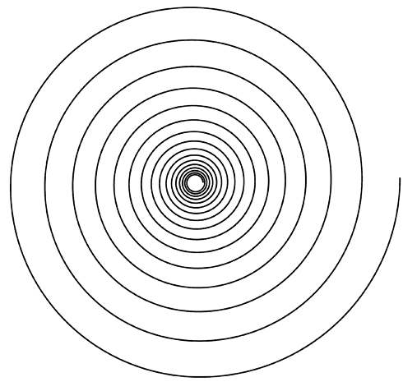

Proceso Dinámico Relacional Sistémico
Complejidad
Caos
Sistema inmune
Citoquinas
Homeostasis
Carga alostática
Sistema Nervioso
Neuropéptidos
Sistema endocrino
Hormonas
Orden
Armonia

Slide 23


Slide 24
Los pecados de los padres: bases neurobiológicas de la estimulación temprana
TM MSC juan Luis castillo n.
Facultad de Medicina
Universidad de concepción

